Slide 1
라즈베리파이 세미나5
Thread
20201060
이언호
9/21

Slide 2
목차
01/ 운영체제와 커널
05/회로도
02/ 프로세스
06/ 문제 및 구동영상
03/ 스레드
07/ 소스코드 해설
04/ pthread 함수

Slide 3
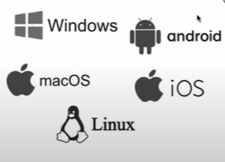
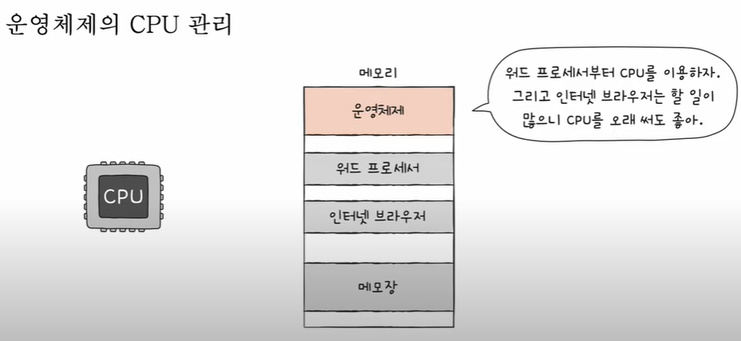
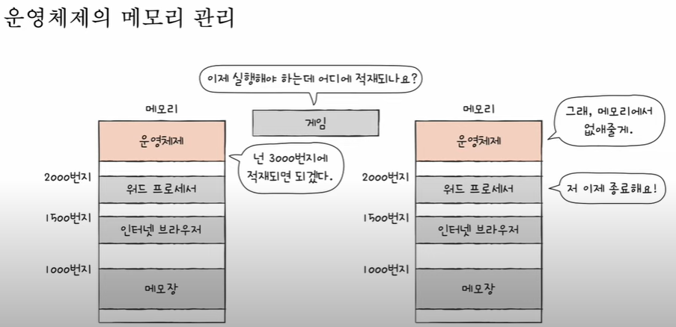
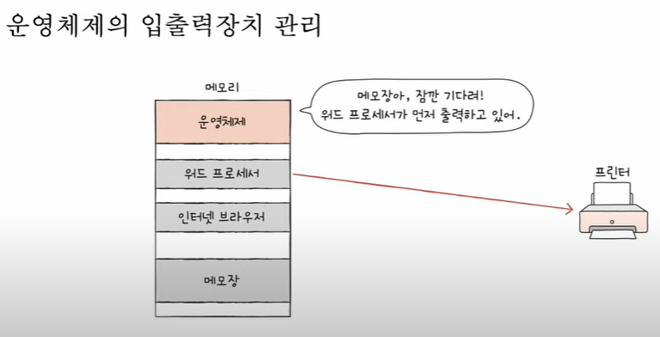
01.
운영체제와 커널-운영체제
운영체제(operating system):
실행할 프로그램에 필요한 자원을 할당하고, 프로그램이 올바르게 실행되도록 돕는 특별한 프로그램
*자원: 프로그램에 실행에 마땅히 필요한 요소, 모든 프로그램은 실행되기위해 자원을 필요로함
Ex) cpu, 메모리, 보조기억장치, 입출력 장치

Slide 4
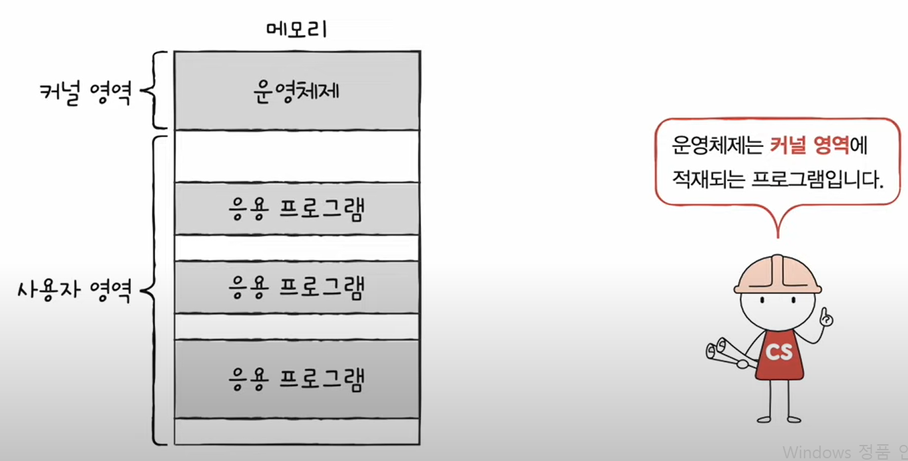
01.
운영체제와 커널-운영체제
*운영체제 또한 일종의 프로그램 이므로 메모리에 저장되어야함
*단 운영체제는 매우 특별한 프로그램이기 때문에 커널 영역 이라는 다른 공간에 저장됨
*커널영역을 제외한 영역, 사용자가 이용하는 응용프로그램이 적재되는 영역을 사용자 영역 이라고 함

Slide 5
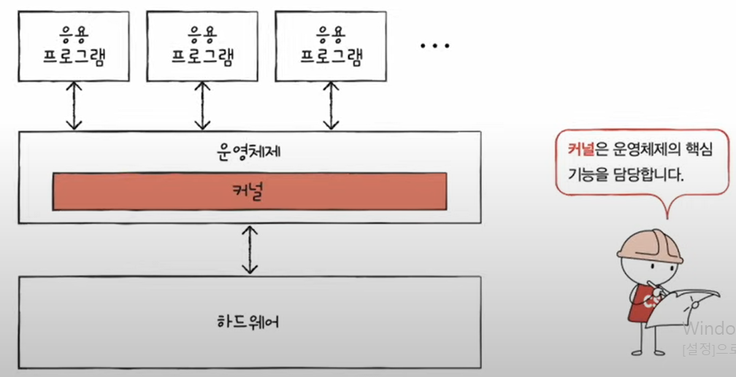
01.
운영체제와 커널-커널
커널(kernel):
운영체제가 응용프로그램에 제공하는 많은 서비스(기능)중 자원 접근 및 조작과 같은 핵심서비스를 담당하는 부분

Slide 6
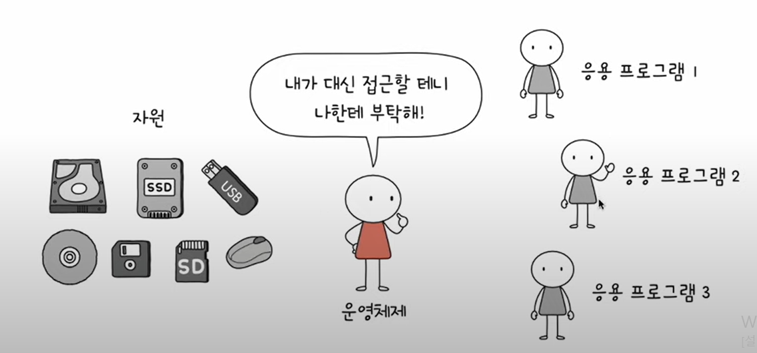
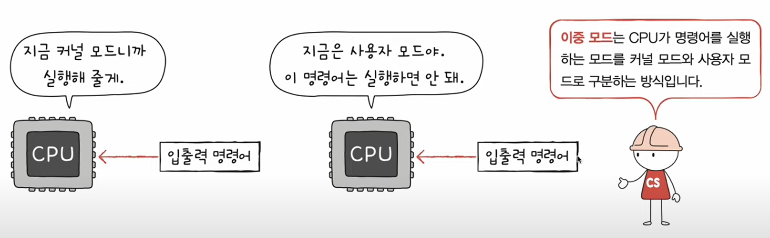
01.
운영체제와 커널-이중모드
운영체제는 응용프로그램이 하드웨어 자원에 직접 접근하는 것을 막는 문지기 역할을 하고 이는 이중모드로 구현됨
이중모드(dual mode): cpu가 명령어를 실행하는 모드를 사용자 모드와 커널 모드로 구분하는것
*사용자 모드(user mode): 운영체제 서비스를 제공 받을 수 없는 실행모드
*커널모드(kernel mode): 운영체제 서비스를 제공 받을 수 있는 실행모드, 자원에 접는하는 명령어를 실행 할 수 있음

Slide 7
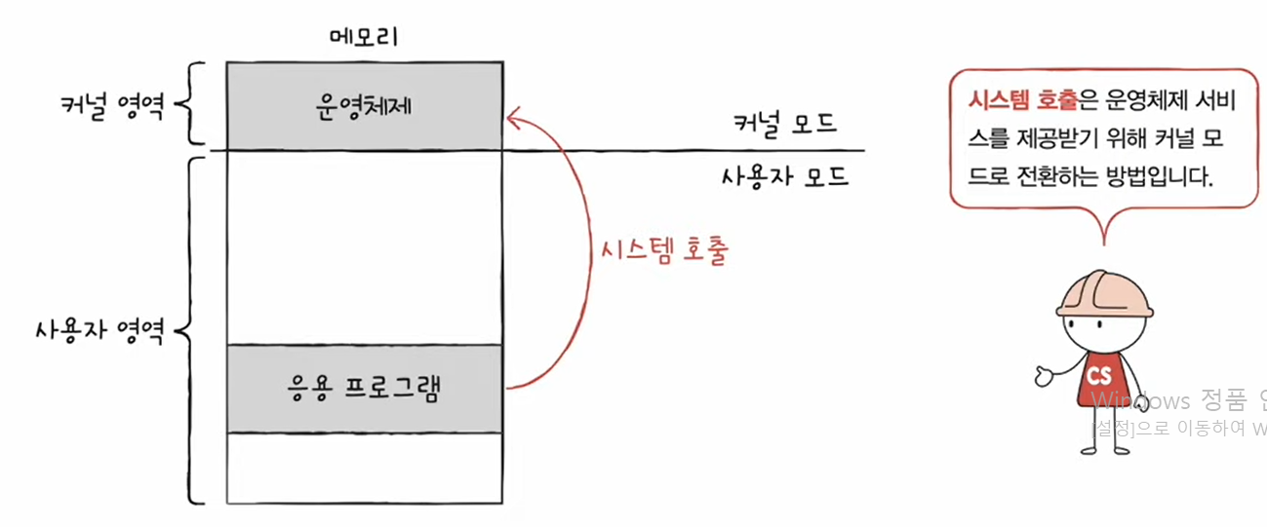
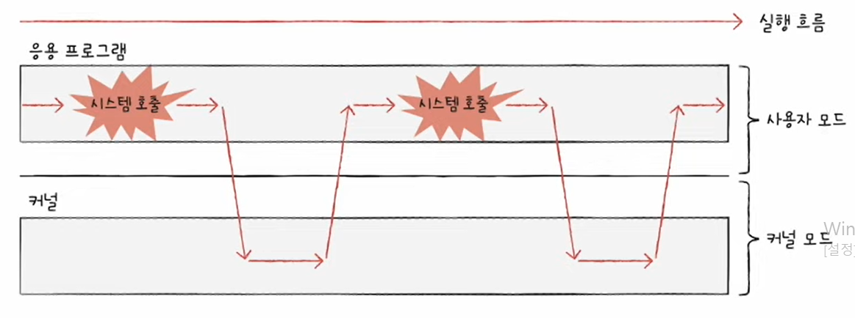
01.
운영체제와 커널-시스템 호출
시스템 호출(system call):
사용자 모드로 실행되는 프로그램이 운영체제 서비스를 받기위한 요청을 보내는것
시스템 호출을 하면 커널모드로 전환되어 운영체제 서비스를 제공 받을 수 있음

Slide 8
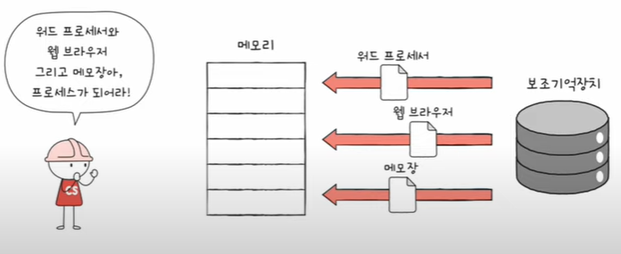
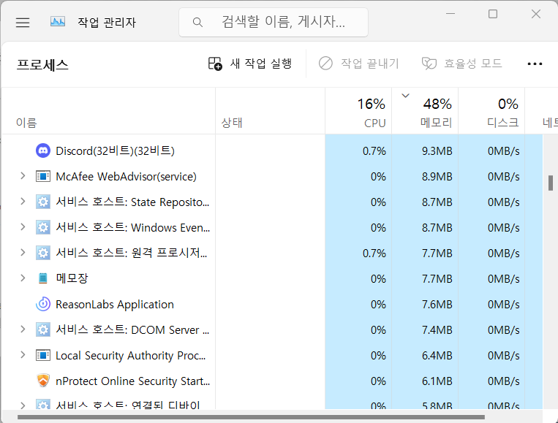
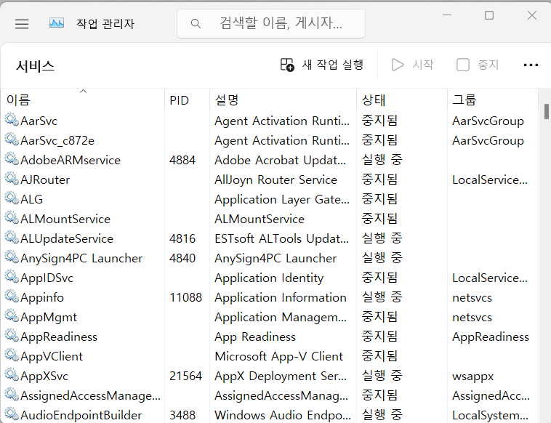
02.
프로세스
프로세스(process):
사용자가 작성한 프로그램들(명령어,데이터)이 운영체제에 의해
독립된 메모리 영역과 시스템 자원을 할당받아 실행 or 대기중인 독립적인 개체, 포그라운드와 백그라운드 존재
*포그라운드: 사용자가 볼 수 있는 공간에서 실행되는 프로세스
*백그라운드: 사용자가 볼 수 없는 공간에서 실행되는 프로세스
<os>
<프로세스>
<포그라운드>
<백그라운드>

Slide 9

02.
프로세스-멀티태스킹
*모든 프로세스는 실행을 위해 cpu를 필요로 하지만 cpu 자원은 한정되어 있음
*따라서 프로세스들은 차례대로 돌아가며 한정된 시간동안 cpu를 이용하고 교체, 이 과정을 스케줄링(scheduling) 이라고함
*교체작업을 하는 시간 간격이 매우짧기 때문에 우리는 동시에 여러 개의 작업이 실행되고 있다고 느끼게 되며
이를 멀티태스킹(Multitasking) 이라고 함 ex) 크롬과 엣지를 동시에 돌리는 행위

Slide 10
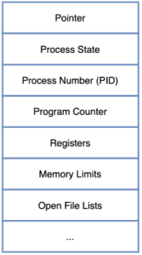
02.
프로세스-PCB
스케줄링 과정이 이루어 지기 위해 운영체제는 프로세스를 식별해야함, 이를 위해 PCB가 필요
프로세스 제어 블록(PCB: Process Control block): 프로세스에 대한 중요한 정보를 저장해 놓을 수 있는 저장 장소
<프로세스의 현재 위치를 저장하는 포인터 정보>
<프로세스의 각 상태( 준비, 실행, 대기 등등)을 저장>
<모든 프로세스에는 프로세스 식별자를 저장하는 프로세스 ID 또는 PID라는 고유 한 ID가 할당>
<프로세스를 위해 실행될 다음 명령어의 주소를 포함하는 카운터를 저장>
<누산기, 베이스, 레지스터 및 범용 레지스터를 포함하는 CPU 레지스터에 있는 정보>
<이 필드에는 운영 체제에서 사용하는 메모리 관리 시스템에 대한 정보가 포함>
<이 정보에는 프로세스를 위해 열린 파일 목록 이 포함>

Slide 11
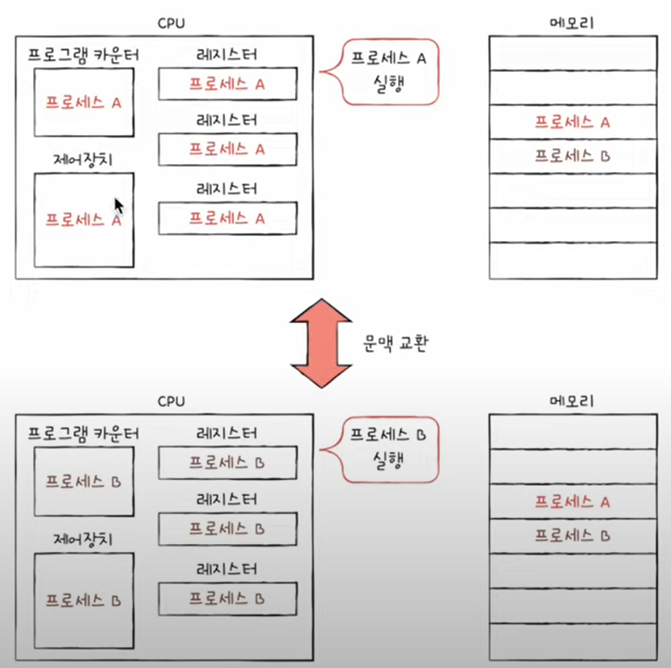
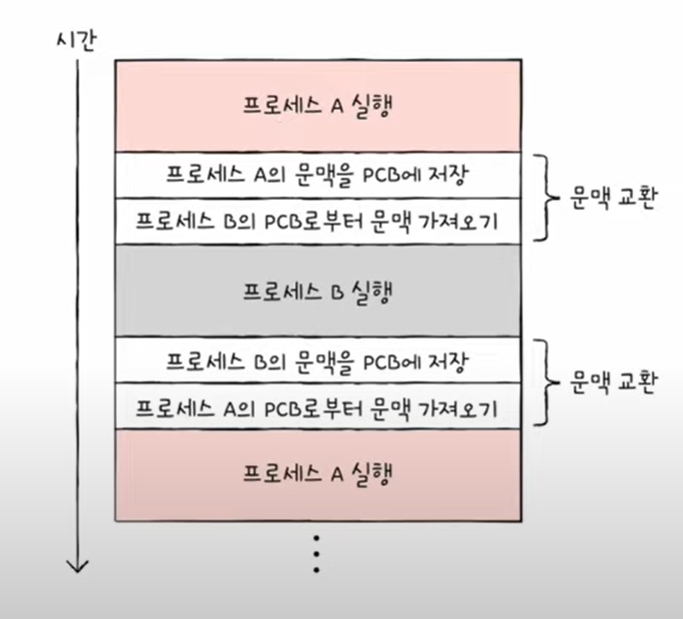
02.
프로세스-context switching
문맥교환(context switching):
스케줄링 과정에서 운영체제가 이전 프로세스의 상태를 PCB에 백업하고 새로운 프로세서의 상태를 PCB로 부터 가져오는 것

Slide 12
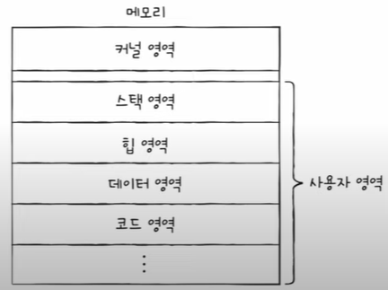
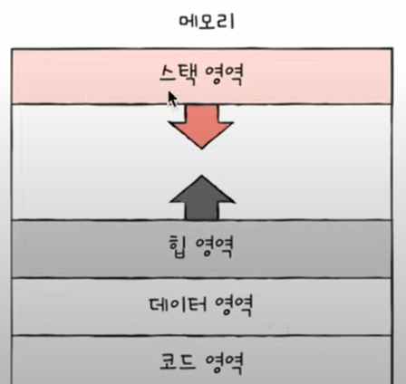
02.
프로세스-메모리 사용자 영역
메모리의 사용자 영역은 크게 코드 영역, 데이터 영역, 힙 영역, 스택 영역 으로 나뉘어 저장됨
<잠깐 쓰다가 말 데이터가 일시적으로 저장되는 공간 ex)지역변수, 매개변수>
* 스택영역은 높은주소에서 낮은 주소로 할당, 힙영역은 낮은주소에서 높은주소로 할당
그래야 할당되는 주소가 겹칠 일이 없다
<프로그래머가 직접 할당할 수 있는 저장공간, 할당을 했다면 반드시 반환해야함 ex)동적메모리 할당>
<프로그램이 실행되는 동안 계속 유지할 데이터가 저장되어있는 공간 ex)전역변수>
<기계어로 이루어진 명령어가 저장, cpu가 실행할 명령어가 저장되어 있기 때문에 read-only 공간>
* 코드영역과 데이터 영역은 크기가 고정된 영역, 정적할당 영역
* 힙 영역과 스택 영역은 실행과정에서 크기가 변할수 있는 영역, 동적할당 영역

Slide 13
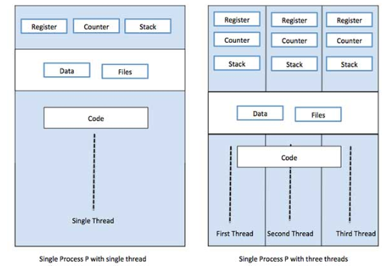
03.
쓰레드
*쓰레드(thread)는 프로세스 내 실행 흐름의 단위
혹은 cpu 스케줄링의 기본단위
*각 쓰레드 별로 자신만의 스택과 레지스터를 가진다.
- 스택 메모리 공간이 독립 → 독립적인 함수 호출 →
독립적인 실행 흐름이 가능
- 각 쓰레드는 cpu를 할당받았다가 스케줄러에 의해
다시선점 →명령어의 어디까지 수행하였는지 기억할 필요
*쓰레드는 프로세스 내의 메모리(code, data, heap)영역과 자원(cpu)을 공유

Slide 14
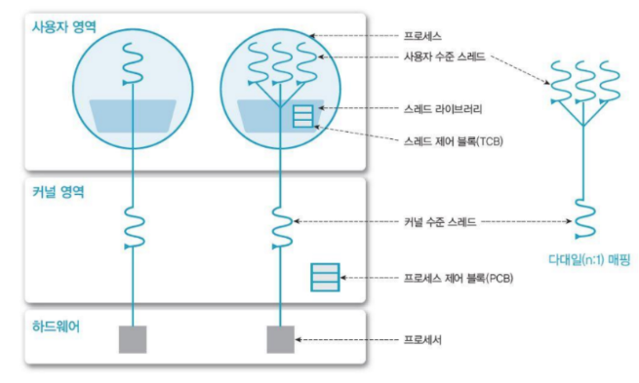
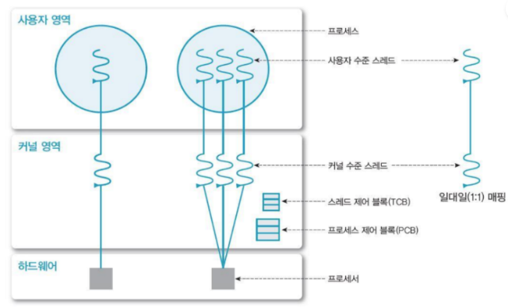
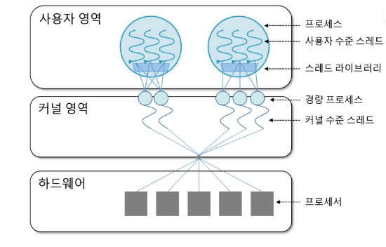
03.
쓰레드-쓰레드의 종류
쓰레드의 종류에는 사용자 수준 쓰레드, 커널 수준 쓰레드, 혼합형 쓰레드가 있다
<사용자 수준 쓰레드>
<커널 수준 쓰레드>
<혼합형 쓰레드>

Slide 15
03.
쓰레드-사용자 수준 쓰레드(User-Level Thread)
*사용자가 스레드 관련 라이브러리를 통해 구현 ex)pthread
*커널은 스레드의 존재를 알지 못하기 때문에 커널의 개입을 받지않음
*다대일(n:1)매칭 방식: 사용자 수준 쓰레드를 하나의 커널 스레드로 매핑
*장점:
- 커널의 지원/인식 없이 실행되기 때문에 쓰레드 연산이 빠르다
- 개발자가 쓰레딩 라이브러리의 스케줄링 알고리즘 수정가능
- 시스템 호출을 할때 오버헤드가 발생하는데 커널 의존 쓰레드 보다
오버헤드가 적다
*단점:
-커널이 하나의 쓰레드로 인식하기 때문에
하나의 쓰레드가 중단되면 나머지 모든 쓰레드 역시 중단

Slide 16
03.
쓰레드- 커널 수준 쓰레드(Kunel-Level Thread)
* 운영체제가 지원하는 커널 영역에서 생성되며 커널이 직접관리
*일대일(1:1)매칭 방식: 사용자 수준 쓰레드를 생성하면 이에 대응하는
커널 쓰레드가 생성
*장점:
- 프로세스는 쓰레드 들의 병렬 실행 작업 성능이 높다.
- 커널이 각 쓰레드를 개별적으로 관리할 수 있다.
- 사용자 입력에 빠르게 반응할수 있어서 프로그램 사이 상호작용이 높다.
*단점:
- 사용자 쓰레드의 수에 맞게 커널 쓰레드도 만들어야 한다.
- 스케줄링을 위해 커널을 호출해야 하는데 이는 오버헤드를 증가시킨다.

Slide 17
03.
쓰레드- 혼합 쓰레드(Multi-Level Thread)
* 일대일과 다대일의 장점을 활용하여 동작하는 방식
*다대다(n:m)매칭 방식: 여러 개의 사용자 수준 쓰레드, 그리고
그보다 작거나 같은 커널 쓰레드의 수로 구성
*장점:
-쓰레드 풀링 기법을 이용하여 일대일 스레드 매핑에서의 오버헤드 감소
*쓰레드 풀링:미리 생성한 스레드를 재사용하도록 하여
스레드 생성 시간을 줄이고 시스템 부하를 덜어주는 방식
*단점:
- 구현이 어렵다

Slide 18
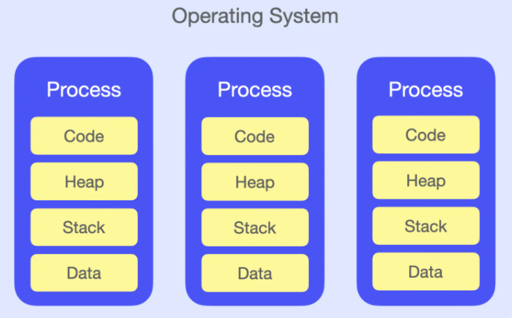
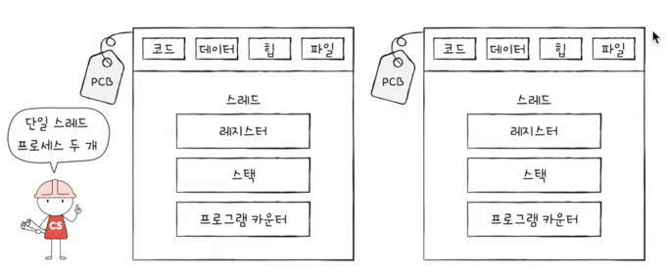
03.
쓰레드-멀티 프로세스
멀티 프로세스:
하나의 작업을 여러 개의 프로세스가 병렬처리 하여 협력적으로 일을 처리하는 것
각 프로세스 간 메모리 구분이 필요하거나 독립된 주소 공간을 가져야 할때 사용
Ex) 구글 크롬에서 여러 개의 창을 띄우는 행위

Slide 19
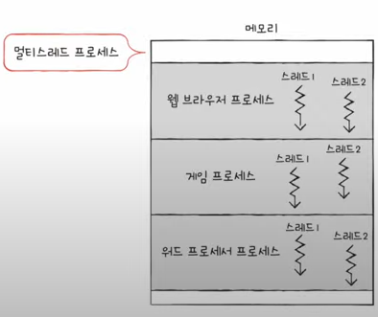
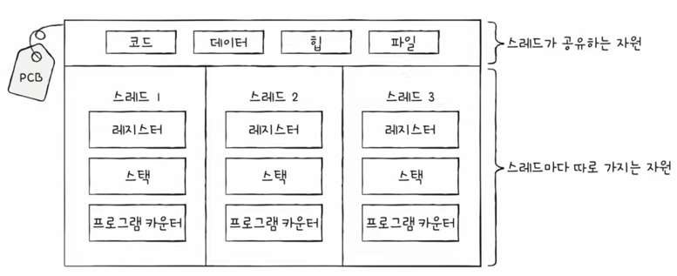
03.
쓰레드-멀티 쓰레드
멀티 쓰레드:
하나의 프로세스 내에서 둘 이상의 스레드가 동시에 작업을 수행하는 것
힙, 데이터, 코드 영역을 공유, 각 쓰레드는 개별의 레지스터, 스택영역을 가짐

Slide 20
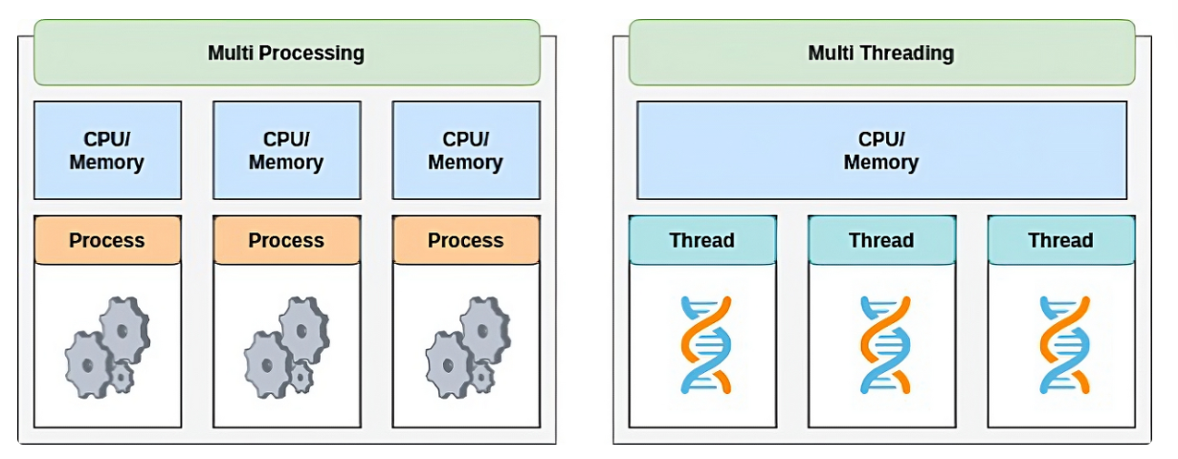
03.
쓰레드-멀티 프로세스 vs 멀티 쓰레드 장단점
<멀티 프로세스>
<멀티 쓰레드>
-독립된 구조이기 때문에 안정성이 높음
-하나의 프로세스가 작업중 이므로
하나의 프로세스가 다운되어도 문제 확산 x
- 자원을 공유하므로 메모리 효율성 증대,
협력과 통신에 유리
- 스레드 사이 작업량이 적어 context switching이
빠르고 이로인해 오버헤드 감소
*장점
-멀티 쓰레스 보다 많은 메모리 공간 차지
-독립된 메모리 영역이므로 작업량이 많을수록
context switching이 느려서 오버헤드 증가
*단점
-자원을 공유하기 때문에 하나의 스레드에 문제가
생기면 프로세스 전체에 문제가 생길수 있음

Slide 21
04.
쓰레드 함수
# pthread_t : 스레드 자료형
# void* : 만능 포인터
pthread_create(pthread_t*thread, const pthread_attr_t*attr, void*(*start_routine)(void *), void *arg);
새 스레드 생성, 생성된 스레드 start_routine(arg)실행
매개변수1: 스레드 식별자. 생성된 스레드를 구분하기 위한 id
매개변수2: 스레드 특성을 지정하기 위해 이용, 보통은 NULL입력
매개변수3: thread가 실행되었을 때 시작할 스레드 함수이름
매개변수4: 분기할 함수로 넘겨줄 인자값
pthread_join(pthread_t th, void **thread_return);
지정된 스레드가 종료될때까지 기다리며 스레드가 이미 종류된 경우 즉시 반환
매개변수1: 스레드 식별자, 생성된 스레드를 구분하기 위한 id
매개변수2: pthread_create에서 start_routine이 반환하는 반환값을 여기에 저장합니다.

Slide 22
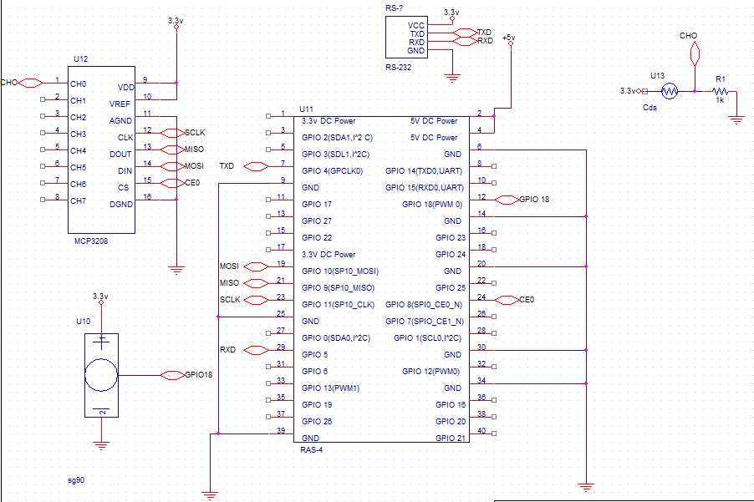
회로도
05.

Slide 23
06.
문제 및 구동영상-문제
3개의 쓰레드를 이용하여 센서값,시리얼 통신으로 서보모터 제어하기
- 쓰레드 1: 센서값 받아서 adc하는 쓰레드
- 쓰레드 2: pc와 시리얼 통신 하는 쓰레드
- 쓰레드 1: 센서값 받아서 adc하는 쓰레드

Slide 24
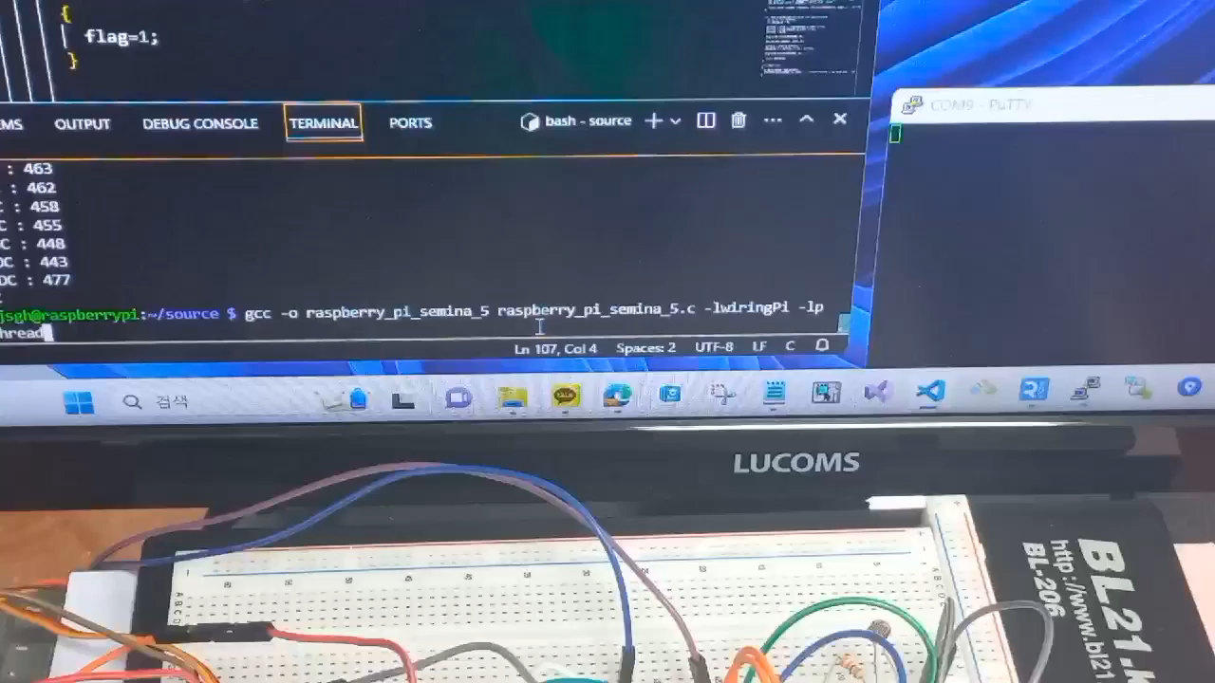
06.
문제 및 구동영상-구동영상

Slide 25
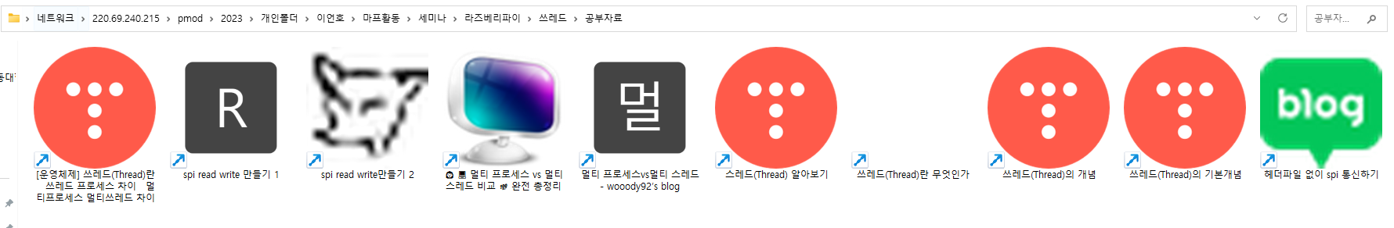

공부자료

Slide 26
경청해 주셔서
감사합니다!

